Slide 1
«Правильный Выбор» май-декабрь 2023 г.

Slide 2
01
Конец мая 2023 19 мая экскурсия в музей анатомии для учеников 7-11 классов из поселка Даурия( центр До Вузовской подготовки) профориентационная лекция «Абитуриенту ЧГМА» для учеников 9-11 классов из поселка Даурия Лекция «Влияние вейпов на организм подростка» для учеников 7-8 классов из поселка Даурия

Slide 3
Октябрь 2023 Участие в концерте и флешмобе, посвященных юбилею ЧГМА 13 октября экскурсия в музей анатомии и профориентацонная лекция «Абитуриенту ЧГМА» для студентов Читинского Мед. Колледжа (1 курс) 17 октября экскурсия в музей анатомии и профориентационная лекция « Абитуриенту ЧГМА» для студентов Читинского Мед. Колледжа (2 курс) 19 октября экскурсия в музей анатомии для учеников школы номер 33( 9 классы)
Here is where your presentation begins

Slide 4
20 октября Экскурсия в музей анатомии для учеников 7-11 классов МОУ СОШ село Шишкино
Лекция в игровой форме на тему «ЗОЖ» для учеников 5-7 классов МОУ СОШ село Шишкино
Профориентационная лекция «Абитуриенту ЧГМА» для учеников 7-11 классов МОУ СОШ село Шишкино
25 октября лекции ( 4 лекции) о вреде курения для учеников 7 и 9 классов школы номер 11
Speaking of craters, many of them were named after artists or authors who made significant contributions to their respective fields. Mercury takes a little more than 58 days to complete its rotation, so try to imagine how long days must be there!

Slide 5
Ноябрь 2023 5 ноября лекции о вреде алкогольных и энергетических напитков(2 лекции) для учеников 10 и 11 классов в школе номер 11 16 Ноября лекции ( 5 лекций) о вреде курения для учеников 5-6 классов школы номер 11 21 ноября профориентационная лекция «Абитуриенту ЧГМА» для центра До ВУЗовской подготовки 27 ноября экскурсия в музей анатомии и профориентационная лекция «Абитуриенту ЧГМА» для учеников 10 класса школы номер 25 28 ноября лекции( 3 лекции) о вреде вейпов и курительных смесей для учеников 5-7 классов в школе номер 17
VENUS
MERCURY
Venus has a beautiful name and is the second planet from the Sun. It’s hot and has a poisonous atmosphere
Mercury is the closest planet to the Sun and the smallest one in the Solar System—it’s only a bit larger than the Moon

Slide 6
Декабрь 2023 1 декабря лекции( 3 лекции) о нарушении циркадных ритмов для учеников 6 и 7 классов школы номер 11 7 декабря лекции( 4 лекции) о нарушении циркадных ритмов для учеников 5, 8 и 9 классов школы номер 11 12 декабря экскурсия в музей анатомии и лекция «Абитуриенту ЧГМА» для центра До ВУЗовской подготовки 19 декабря экскурсия в музей анатомии и лекция «Абитуриенту ЧГМА» для центра До ВУЗовской подготовки
VENUS
MERCURY
Venus has a beautiful name and is the second planet from the Sun. It’s hot and has a poisonous atmosphere
Mercury is the closest planet to the Sun and the smallest one in the Solar System—it’s only a bit larger than the Moon

Slide 7
Итого: 31 лекция 8 экскурсий
VENUS
MERCURY
Venus has a beautiful name and is the second planet from the Sun. It’s hot and has a poisonous atmosphere
Mercury is the closest planet to the Sun and the smallest one in the Solar System—it’s only a bit larger than the Moon

Slide 8
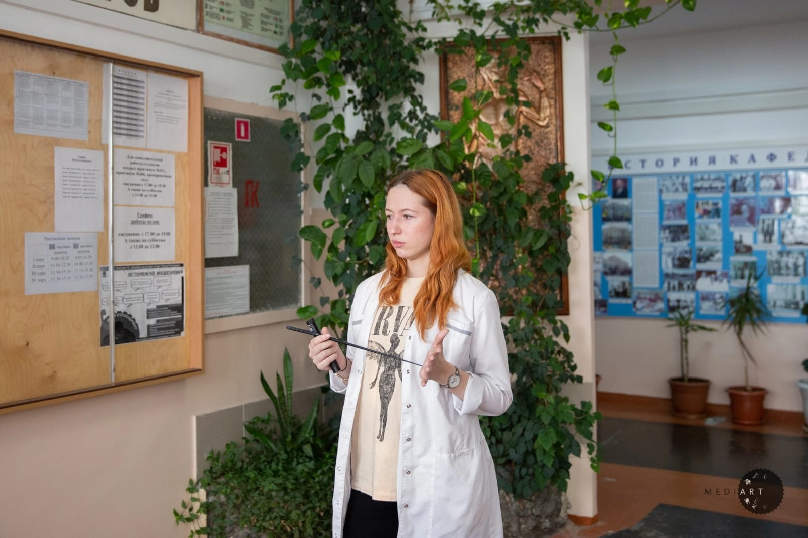
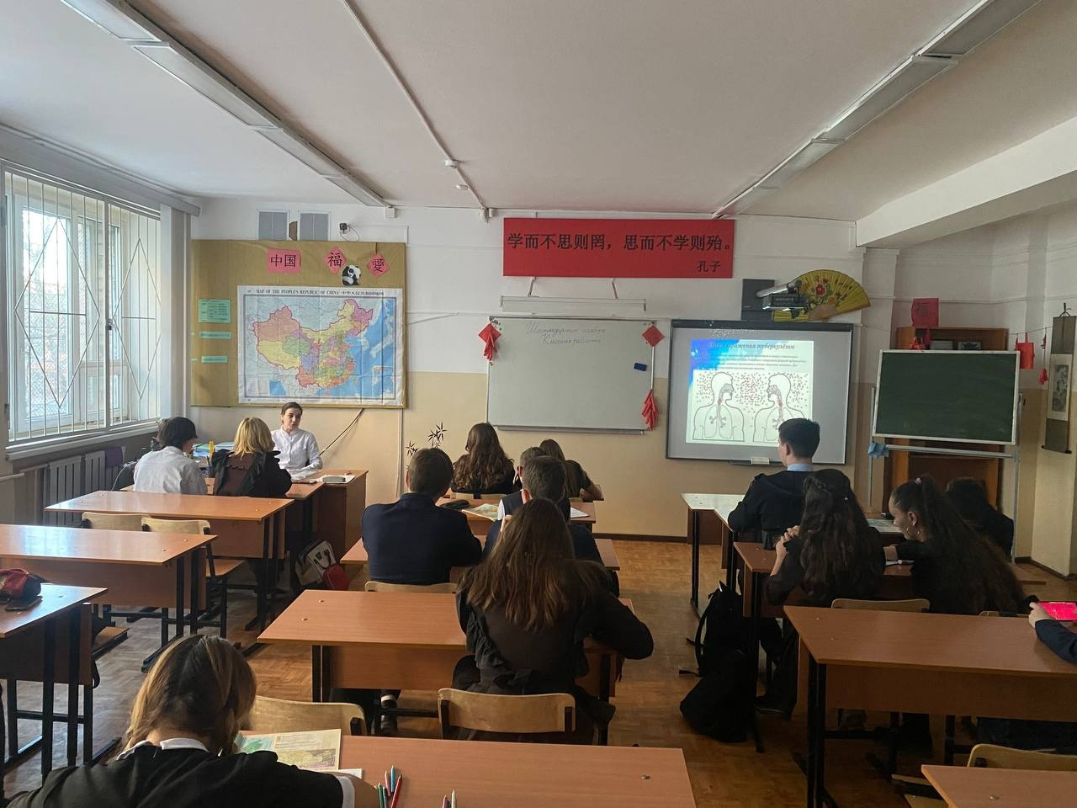
02
You can enter a subtitle
here if you need it

Slide 9
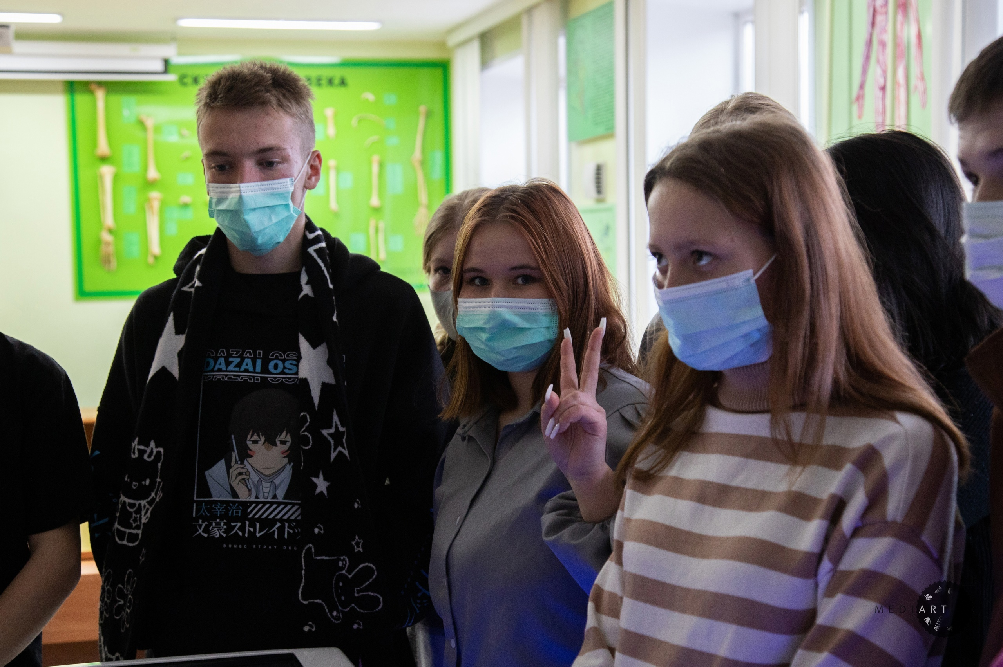
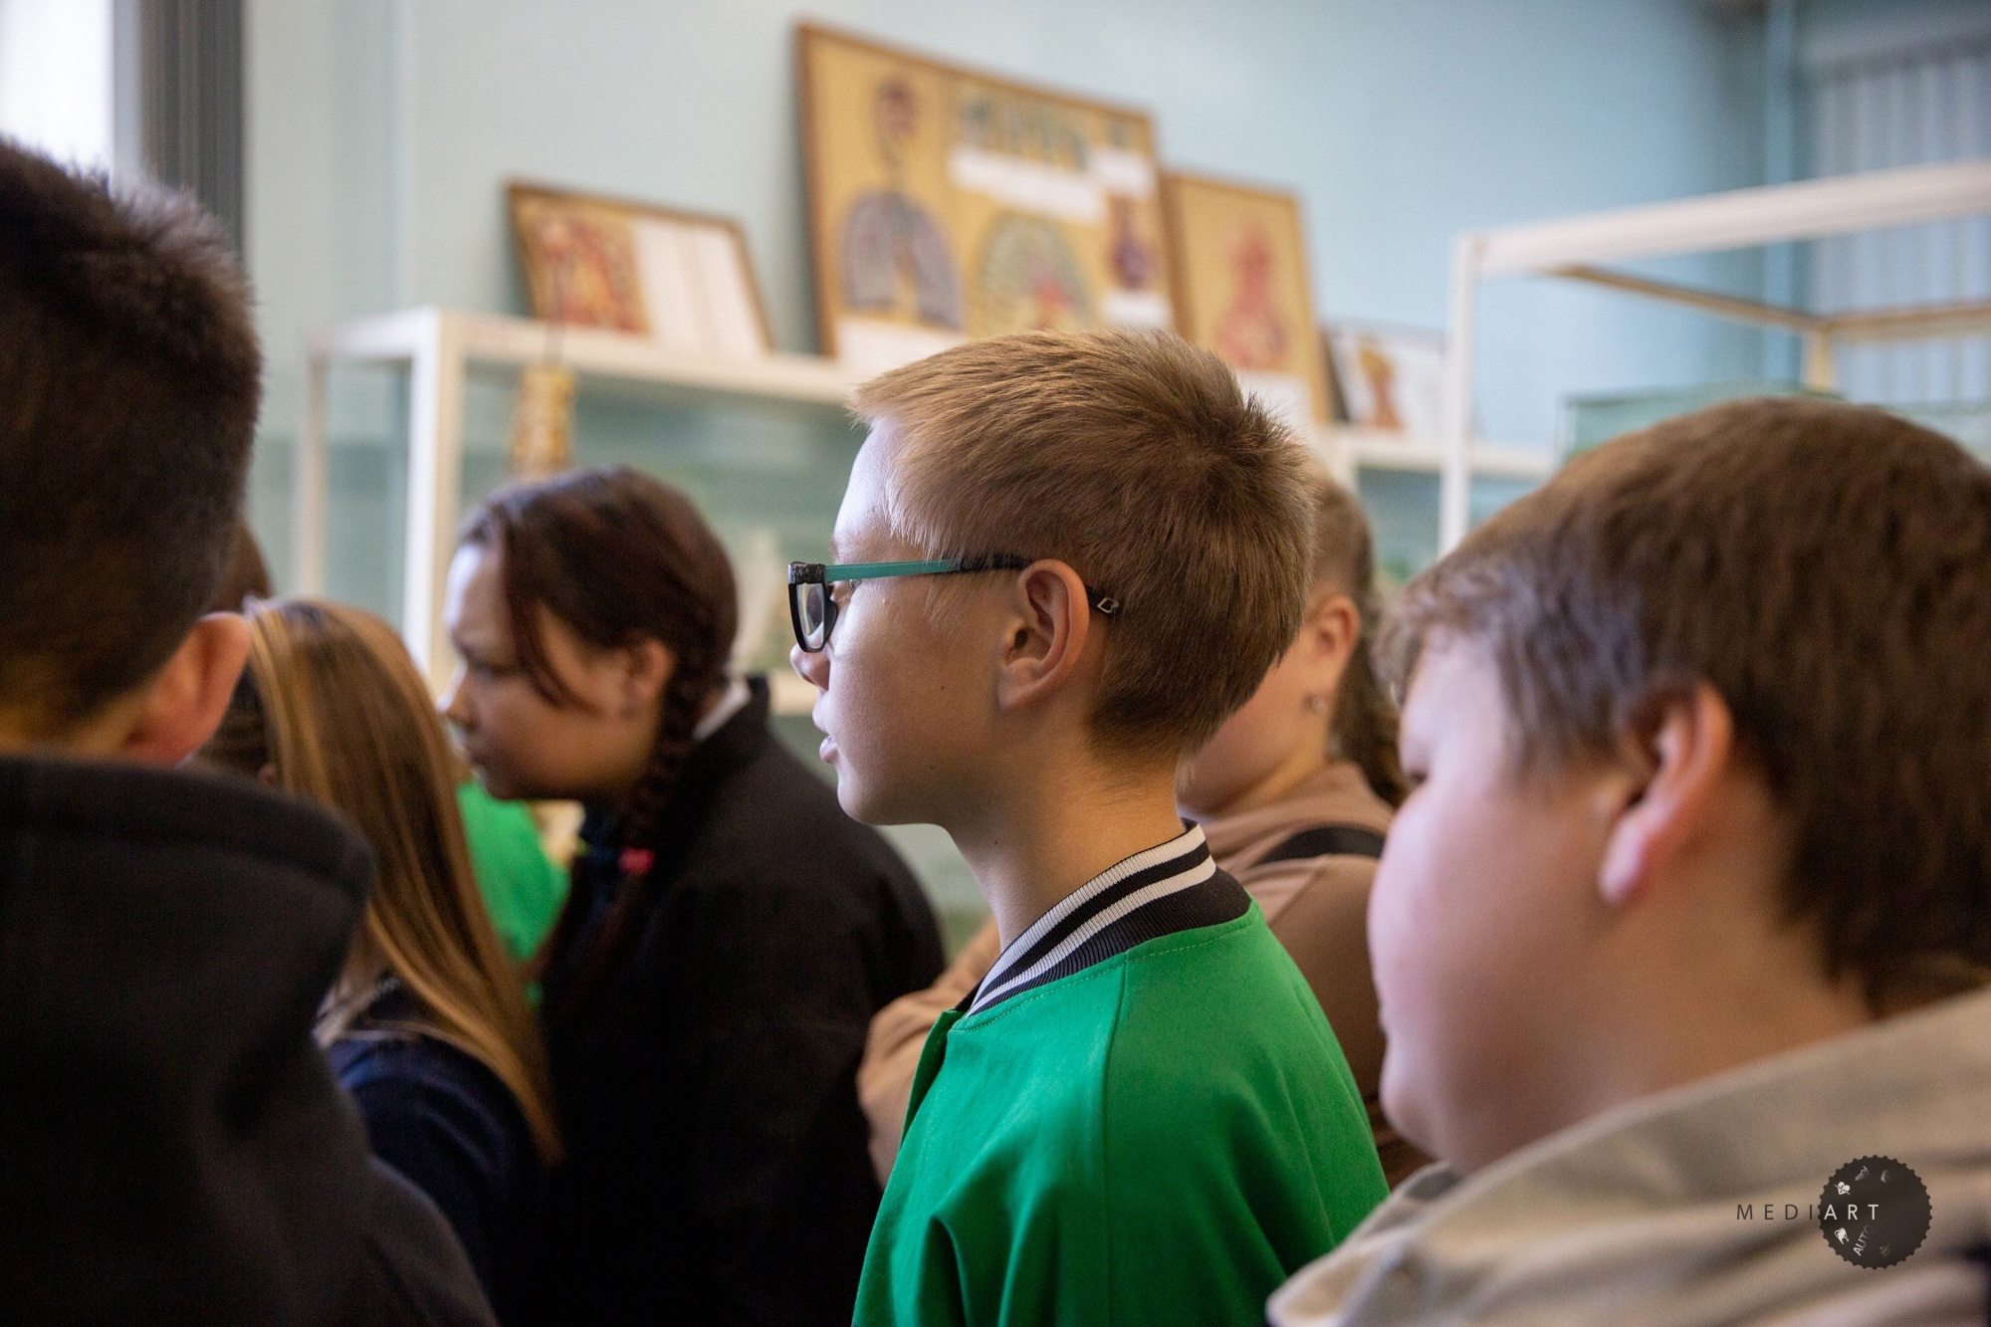
02
You can enter a subtitle
here if you need it

